Slide 1
High Power RF Tunnel Installation L1
Main Linac Installation Meeting XFEL
DESY, 25.03.2014
Richard Wagner, MHFp
Notes:
How to edit the title slide
Upper area: Title of your talk, max. 2 rows of the defined size (55 pt)
Lower area (subtitle): Conference/meeting/workshop, location, date, your name and affiliation, max. 4 rows of the defined size (32 pt)

Slide 2
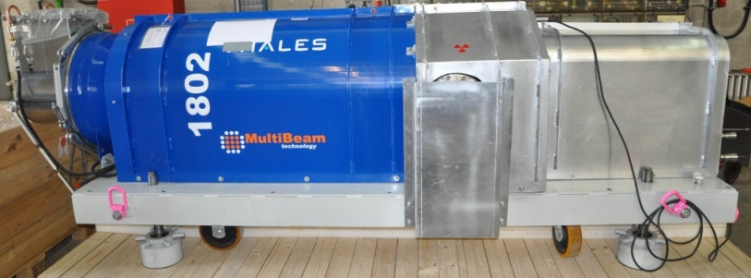
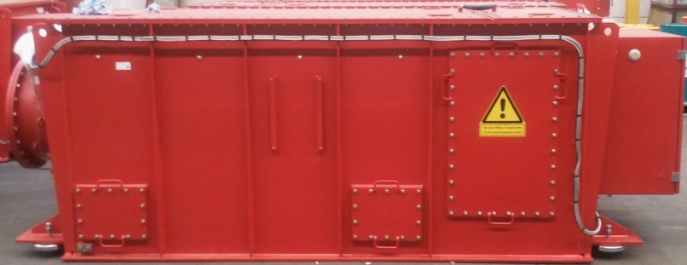
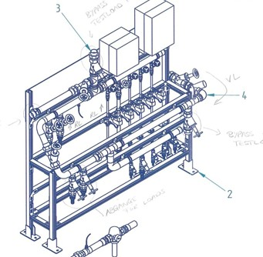
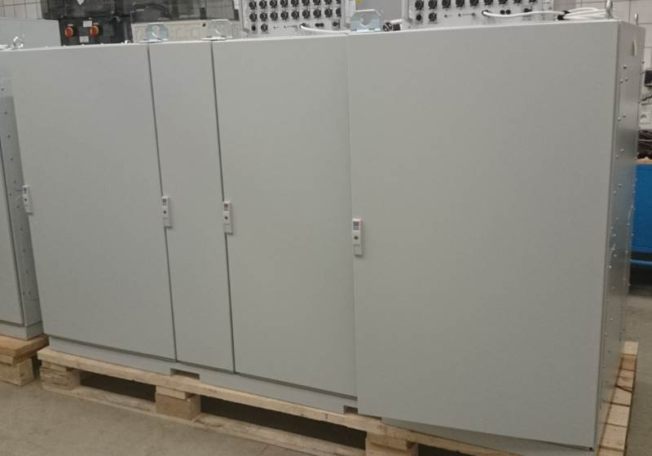
High Power RF Station / Komponenten
Modulator (Modulatorhalle)
Klystron mit Connection Modul / 3,5t
Pulstransformator / 9t
Electronik Rack / 0,7t
Kompressoreinheit
Wasserverteilung
Waveguide Verteilung
diverse Hohlleiterkomponenten

Slide 3
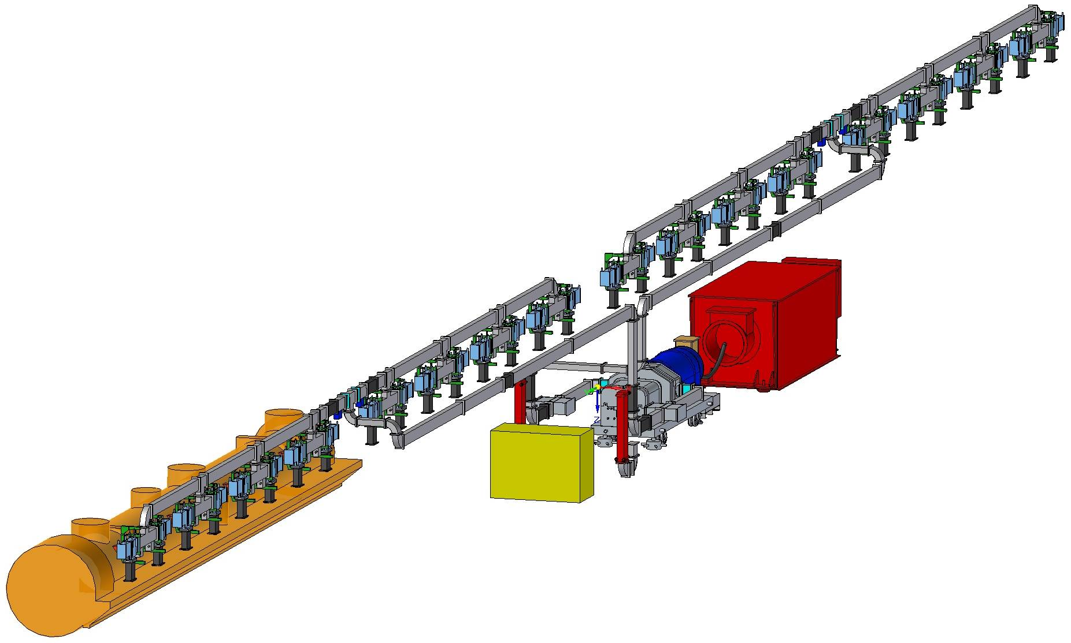
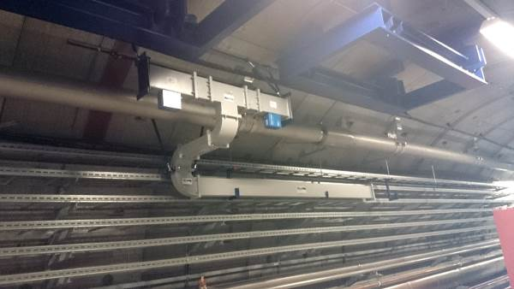
High Power RF Station / XFEL Tunnnel
Eine HF Station versorgt vier Cryo Module
Es gibt zwei linke und zwei rechte Module
Wandhalterung für die Verbindungswaveguides
Pulstrafo
Klystron mit Connection Modul
Kompressor
Wasserverteilung
Elektronik Rack

Slide 4
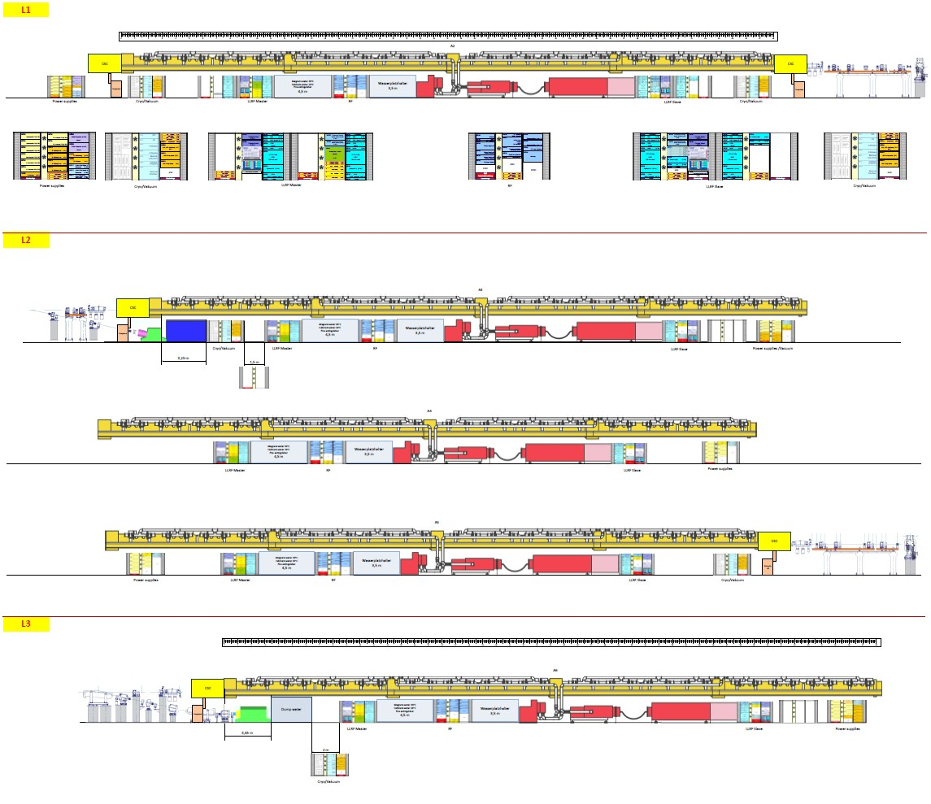
RF High Power Station / XFEL Tunnel
L1: 4 Cryo Module
1 HF Station
L2: 12 Cryo Module
3 HF Station
L3: 84 Cryo Module
21 HF Station

Slide 5
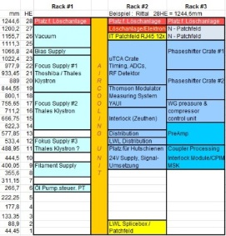
Kabelplan High Power HF Stationen XFEL / XTL
R. Wagner, MHFp
Kryo Modul #1 Patch Panel (MHFp)
Kryo Modul #2 Patch Panel (MHFp)
Kryo Modul #3 Patch Panel (MHFp)
Kryo Modul #4 Patch Panel (MHFp)
HF Antenne
HF Antenne
HF Antenne
HF Antenne
HF Antenne
HF Antenne
HF Antenne
HF Antenne
Kabel
Zahl | Art | von | nach
9 | 8x0,5 | Rack 3, Phase Shifter Crate 1 | Kryo Modul 1, Patch Panel
8 | 4x0,5 | Rack 3, Interlock (Wasser) | Kryo Modul 1, Patch Panel
9 | 8x0,5 | Rack 3, Phase Shifter Crate 1 | Kryo Modul 2, Patch Panel
8 | 4x0,5 | Rack 3, Interlock (Wasser) | Kryo Modul 2, Patch Panel
9 | 8x0,5 | Rack 3, Phase Shifter Crate 2 | Kryo Modul 3, Patch Panel
8 | 4x0,5 | Rack 3, Interlock (Wasser) | Kryo Modul 3, Patch Panel
9 | 8x0,5 | Rack 3, Phase Shifter Crate 2 | Kryo Modul 4, Patch Panel
8 | 4x0,5 | Rack 3, Interlock (Wasser) | Kryo Modul 4, Patch Panel
12 | 4x0,5 | Rack 2, Interlock (HF) | Antennen HF Interlock
Kabel |  | von | nach
Zahl | Typ
1 | 40x0,25 | Rack 2, interlock | Water Distribution
1 | Ethernet | Rack 2 Etherpatch | Kompressor
1 | 2x16 | Rack 1 Fokus 1 | Klystron Panel
1 | 4x16 | Rack 1 Fokus 2, 3 | Klystron Panel
3 | RG58 / HV | Rack 1 Vakuum Supply | Klystron Panel
1 | 7x0,25 tmp sensor | Water Distribution | Klystron Panel
1 | 3/8“ Cellflex | Rack 3 Preamp | Klystron Panel
4 | 3/8“ Cellflex | Rack 3 N Patch Panel | Klystron WG Direct. Coupler
3 | RG58 | LLRF Lifetime Meas. | CM
1 | HTC-50-7-2 | HF PS Filament | CM
1 | 8x0,5 | HF PS Filament | CM
1 | 40x0,25 | Rack 2, Interlock | Pulse Transformer
2 | RG58 | Rack 2, Thomson Yaui | Pulse Transformer
Kabel |  | von | nach
Zahl | Typ
1 | RG xxx HF | Rack LLRF | Rack 3, CPIM/Filter MSK
12 | Ethernet | Rack LLRF Ether Switch | Rack 2, Ether. Panel
1 | 4x0,5 | MPS / M. Staak | Rack 2, Interlock
1 | 8x0,5 | MHFsl | Rack2, Interlock
2 | LWL | Timing / K. Rehlich | Rack2, Interlock
Zu anderen Racks
WG
Pulse Transformator
Wasser Verteilung
Kompressor
Klystron
CM
Fragen:
Ventile Kompressor etc.
WG
Kabel |  | Von | nach
Zahl | Typ
1 | 5x2,5 | Verteilung | Rack 1, Fokus Supply 1
1 | 5x2,5 | Verteilung | Rack 1, Fokus Supply 2
1 | 5x2,5 | Verteilung | Rack 1, 2, 3 Steckdosenleiste
1 | 3x2,5 | Verteilung | Rack 2 USV
1 | 5x2,5 | Verteilung | Pulstrafo Pumpen
1 | 5x2,5 | Verteilung | Kompressor Einheit
Kabel |  | von | nach
Zahl | Typ
10 | LWL multi | Rack 2 LWL Panel | Modulator LWL Panel
1 | 8x0,5 | Klystron WG Switch | XHM Pers. Interlock
Line Distribution
Zur Modulatorhalle

Slide 6
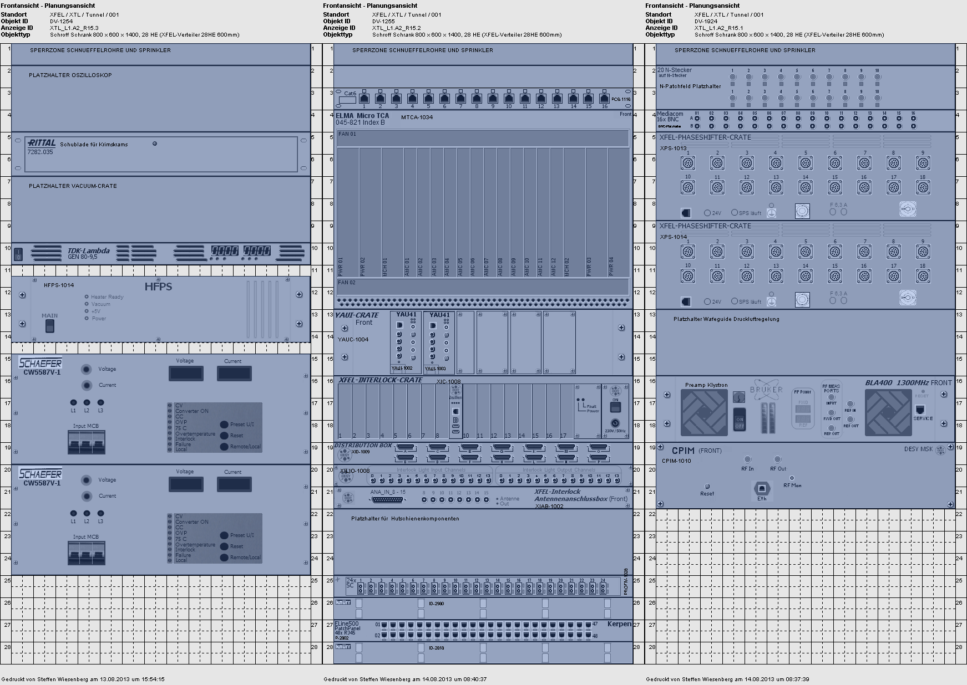
Installationsablauf / Electronic Racks
Jede HF Station benötigt ein Elektronik Rack (WP1) für
Powersupplies für Heizung, Fokus, Ionengetterpumpen, BIAS (PT) etc.
Stepmotorsteuerungen
Vorverstärker
Interlock etc.
Notausbox
IT
Die Racks werden vor dem Einbau in den Tunnel komplett in der Hera Halle West ausgerüstet

Slide 7
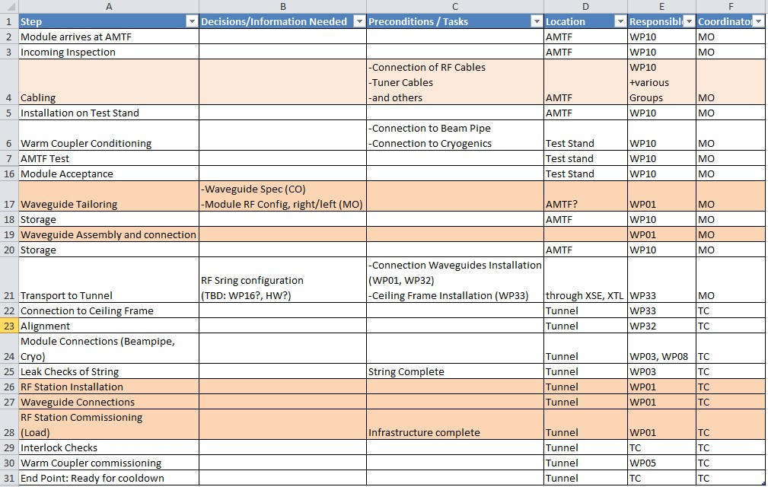
Installationsablauf / Waveguide Distribution

Slide 8
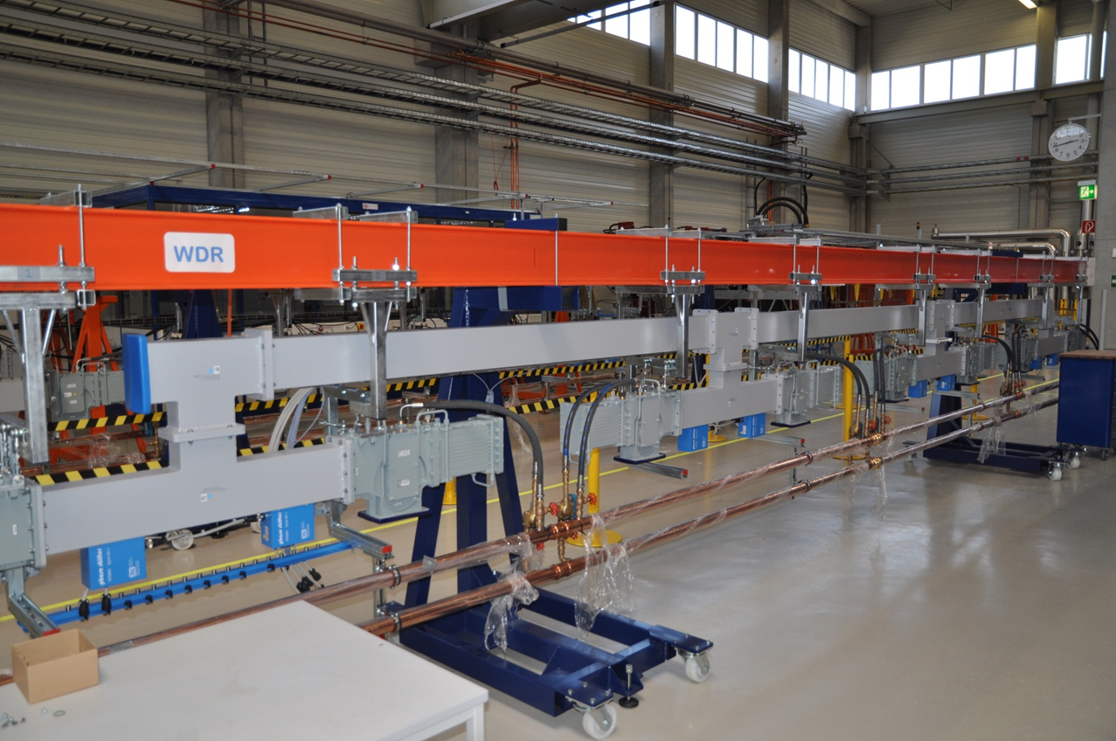
Installationsablauf / Waveguide Distribution
Jede HF Station benötigt zwei linke und zwei rechte Kryo Module
WP1 erwartet nach dem Modultest in der AMTF Halle ein Dokument für
die Leistungsverteilung auf die jeweiligen Cavities
die Angabe ob linkes oder rechtes Kryo Modul
Erst dann kann die WG Verteilung an das jeweilige Modul individuell angepaßt werden !
WG Verteilung (links) in dem WATF Bereich der AMTF Halle.

Slide 9
Installationsablauf / Tunnelmontage
Montage im Tunnel
Racks ausrüsten in Hera Halle West
Ca. 15 Tage (MHFp Rack Team)
Halterungen für die Verbindungswaveguides im Tunnel montieren
Ca. 15 Tage (MHFp WG Team)
Pulstrafo, Klystron, Rack in den Tunnel stellen und ausrichten
ca. 4 Tage (MEA)
Anpassnetzwerk montiern, Pulskabel an PT anschliessen
5 Tage (MKK)
Waveguides der Module mit Klystron verbinden (incl. Kompresser System) und einmessen
ca. 20 Tage (MHFp WG Team)
Interne Verkabelung der Anlage
ca 15 Tage (MHFp Team, MDI)
Externe Verkabelung (Elektro, Notaus etc)
ca 5 Tage (MKK, MDI)
Wasser anschliessen
ca 5 Tage (MKK)
WP1 benötigt Platz für Schrank / Rollwagen um Werkzeug und Messgeräte dort für die Montage sicher zu lagern

Slide 10
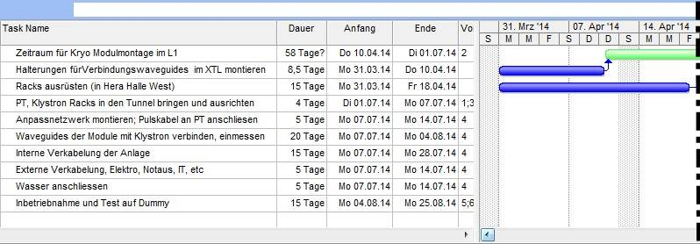
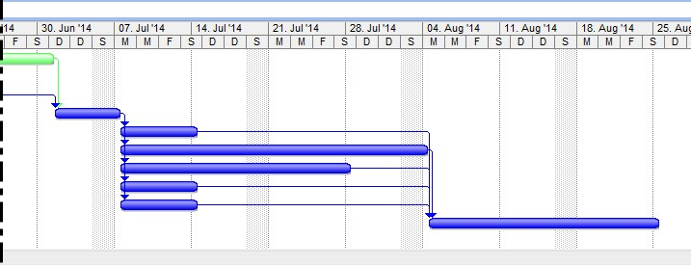
Installationsablauf / Tunnelmontage

Slide 11
WP01 Organisation
WP Leiter
Stefan Choroba / MHFp 93918
Technische Koordination
L. Gubanova / MHFp, 93869
R. Wagner / MHFp, 92773
Modulatoren, Pulskabel
H.-J. Eckoldt / MKK6, 92430
Rack, Electronic
R. Wagner / MHFp, 92773
Waveguide, WATF
V. Katalev / MHFp, 93432
Vorverstärker, Interlock, Kontrollen
T. Grevsmühl / MHFp, 91671
Klystron, Pulstrafo, Connect. Mod. Kly. Testst.
V. Vogel / MHFp, 94653
Arbeitsteams werden gebildet durch Kollegen aus
TU Sofia (Bulgarien), BINP (Novosibirsk), IHEP (Protvino), MHFp

Slide 12
Weitere involvierte Gruppen
MEA
Transport und Aufstellen der Komponenten im XTL
Pulstrafo, Klystron, Wasserverteilung, Rack, Hohlleiterkomponenten
MKK6
Einbau des Anpassnetzwerkes in den Pulstrafo
Pulskabel an den Pulstrafo anschliessen
Netzspannungsversorgung (230V / 400V) für Racks etc. anschliessen
MKK2
Wasserverteilung aufstellen
Wasserverbindungen mit der HF Anlage herstellen
MDI
Verkabelung der HF Anlage
IT, MSK, MCS4, ZM5, MEA2
Ethernet, LWL, llrf, Timing, Bleiabschirmung, Vermessung

Slide 13
Thank you for your attention

